Slide 1

УПРАВЛЕНИЕ ПРОЕКТОМ
НЕПРЕРЫВНОЕ ОБУЧЕНИЕ
ОБРАЗОВАНИЕ
Спикер:
ДЖАББАРЛИ, Бибиханим
МОДУЛЬ №1 – ТЕМА №2
23-27 сентября 2024 г.

Slide 2
О СПИКЕРЕ
ДЖАББАРЛИ, Бибиханим докторант
Электронная почта: cabbarli.bibixanim@gmail.com
Бакалавр - Азербайджанский Технический Университет -факультет Специальной Техники И Технологии
Магистратура - Азербайджанский Технический Университет - факультет Специальной Техники И Технологии
Докторантура - Азербайджанский Технический Университет – факультет Машиностроение И Робототехника

Slide 3
МОДУЛЬ №1 / ТЕМА №2
О теме управления проектами
Количество часов, отведенных на предмет: 30 часов.
Лекция: 30 часов
Баллы, выставленные по предмету:
Модуль 1-контрольный опрос: 5 (в течение семестра)
Модуль-2- контрольный опрос: 5 (в течение семестра)
Модуль-3- контрольный опрос: 5 (в течение семестра)
Коллоквиум: 15 (в течение семестра)
Самостоятельная работа (групповая оценка): 10 (в течение семестра )
Посещаемость: 10 ( в течение семестра)
Экзамен (с билетом): 50 – после семестра)

Slide 4
План презентации
Способы привлечения инвестиций и финансирования
Способы финансирования и привлечения инвестиций;
Способы получения финансирования от банков и донорских организаций (финансовых учреждений) (Стипендия PhD, летняя школа, стипендии зимней школы, финансирование проектов (Азиатский банк развития, Исламский банк развития, Всемирный банк, KOICA, TIKA, SECO, ITEC, Fulbright, TUBITAK/Anas, EU, kobia и т. д.))
Вопрос-Ответ

Slide 5

МОДУЛЬ №1 / ТЕМА №2
Многие предприниматели встают перед выбором: развивать бизнес за счет личных ресурсов или привлечь сторонний капитал — чтобы быстрее масштабироваться.
Зачастую инвестиции необходимы на начальных этапах развития проекта — когда они направляются на разработку прототипа или запуск первых продаж. Из-за повышенной неопределенности и рисков банки отказываются кредитовать подобные стартапы либо делают это под залог личного имущества. Тогда перед бизнесменом встает вопрос о привлечении капитала от частных инвесторов и инвестиционных фондов.
Как привлечь инвестиции в бизнес?

Slide 6
МОДУЛЬ №1 / ТЕМА №2
Инвестиции — это внешнее финансирование, которое поддерживает бизнес, пока тот не встанет на ноги и не начнет приносить устойчивую прибыль.
Особенно это актуально, когда речь заходит об инновационных стартапах. По статистике, 75% таких проектов не выживает, а в 30—40% случаев инвестор полностью теряет вложенные средства. Это один из самых рисковых видов вложений — его еще называют венчурным.
Наиболее важные для развития бизнеса ресурсы, по мнению предпринимателей
Инвестиции | 49%
Нужные связи и знакомства (networking) | 23%
Партнерство | 13%
Сотрудники | 10%
Дополнительные знания (тренинги, эксперты, менторы) | 2%
Другое | 3%
Источник: Startup Barometer 2020
Что такое инвестиции и для чего они нужны

Slide 7
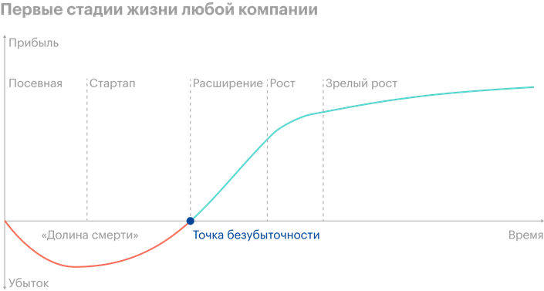
Стадии развития проекта
Любая компания на начальном этапе жизни проходит следующие стадии.
Посевная и стадия стартапа — когда продукт только разрабатывается и выводится на рынок. Этот период называют еще долиной смерти, ведь по статистике здесь терпят неудачу 8—9 проектов из 10. Они так и не доходят до точки безубыточности, а инвесторы частично или полностью теряют вложенное.
Cтадия расширения наступает, когда компания нащупывает успешную бизнес-модель и эффективную стратегию продвижения, продажи растут, а денежный поток становится положительным.
Рост и зрелый рост — когда компания стабильно укрепляет свои позиции на рынке и становится устойчиво прибыльной.
Notes:
Каждая стадия подразумевает разный уровень риска: чем моложе проект, тем выше неопределенность и шанс провала. Соответственно, размер привлекаемого капитала и цели его привлечения также различаются. Это показано в таблице ниже.
Если на ранних стадиях главная задача — вывести продукт на рынок, чтобы проверить спрос, то на поздних — наращивать долю рынка и увеличивать прибыль.

Slide 8

Типичные ошибки начинающих предпринимателей
Предприниматели должны помнить, что вложение средств для любого инвестора — это размещение свободного капитала, чтобы извлечь прибыль.
На практике примерно в половине случаев можно столкнуться с легкомысленным подходом стартапов к денежному вопросу: зачастую они относятся к потенциальному инвестору как к банкомату, из которого можно взять деньги под обещание туманных перспектив. То есть предприниматель не имеет четкой бизнес-модели, а рассчитывает, что привлеченные инвестиции как-нибудь запустят продажи.
Notes:
Каждая стадия подразумевает разный уровень риска: чем моложе проект, тем выше неопределенность и шанс провала. Соответственно, размер привлекаемого капитала и цели его привлечения также различаются. Это показано в таблице ниже.
Если на ранних стадиях главная задача — вывести продукт на рынок, чтобы проверить спрос, то на поздних — наращивать долю рынка и увеличивать прибыль.

Slide 9
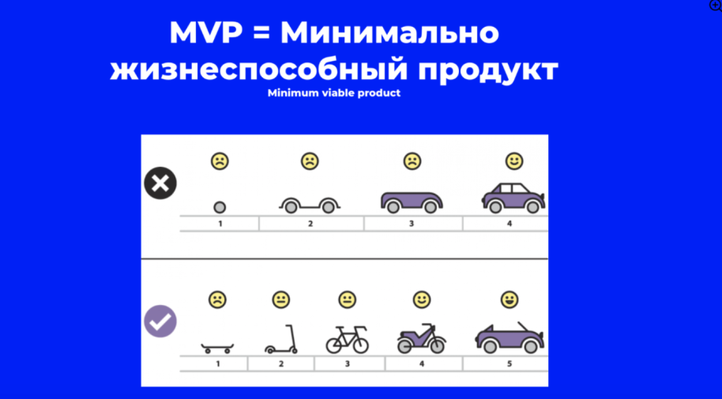
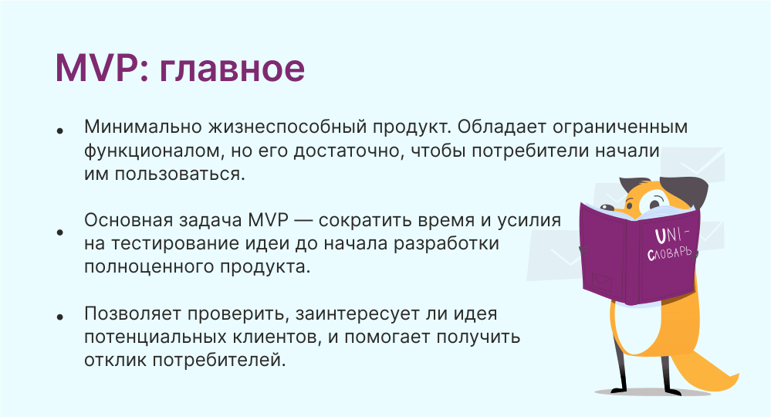
МОДУЛЬ №1 / ТЕМА №2
Сформирована команда проекта, в которой «закрыты» все ключевые компетенции: стратегия, общее руководство, ИТ-разработка (особенно если проект в сфере ИТ), продажи и маркетинг.
Наличие продукта или его минимально жизнеспособной версии — minimum viable product, или MVP.
В идеале — запущенные продажи, которые подтверждают платежеспособный спрос на ваш продукт, или хотя бы заявки на его покупку, полученные, например, по итогу тестовых рекламных кампаний.
Что нужно для привлечения инвестора

Slide 10

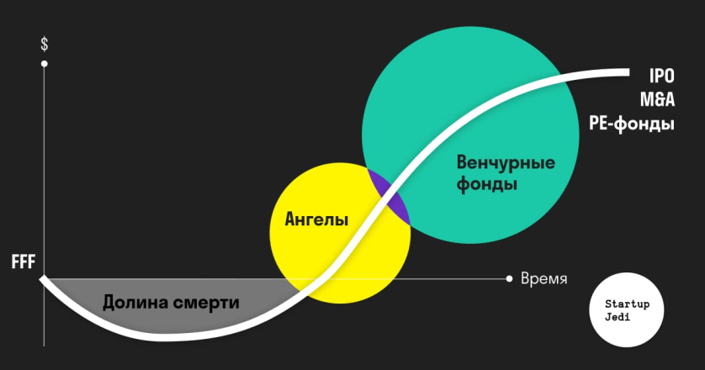
Варианты поиска для стартапов
Друзья и знакомые. Такой способ привлечения инвестиций шутливо называют 3F — family, friends, fools, что переводится как «семья, друзья, дураки». Действительно, близкий круг знакомых — первые люди, к которым можно обратиться, чтобы занять денег.
Бизнес-ангелы. Бизнес-ангел — это частный инвестор, который финансирует проекты на ранней стадии. В обмен он получает долю в компании.Как правило, его цель — заработать на перепродаже этой доли, когда компания вырастет.
Бизнес-инкубаторы. Бизнес-инкубаторы еще называют акселераторами. Они предлагают программы экспресс-обучения для начинающих проектов. В рамках обучения эксперты помогают стартаперам изучить рынок, отточить концепцию продукта, бизнес-модель и даже найти первых клиентов.

Slide 11

МОДУЛЬ №1 / ТЕМА №2
В Азербайджане существует несколько бизнес-инкубаторов, которые поддерживают стартапы и начинающих предпринимателей, предоставляя им необходимые ресурсы и менторскую поддержку. Вот некоторые из них:
1. Baku Business Factory
2. InnoLab
3. Mikro Kredit
4. Quba Business Incubator
5. Khazar Ventures
6. Azercell Business Innovation Center
7. StartUp Azerbaijan
Менторство: Участие в программах менторства для получения профессиональных советов.
Обучение: Воспользуйтесь обучающими программами, которые помогут развить навыки управления бизнесом.
Нетворкинг: Установление контактов с другими предпринимателями и потенциальными инвесторами.
Бизнес-инкубаторы

Slide 12
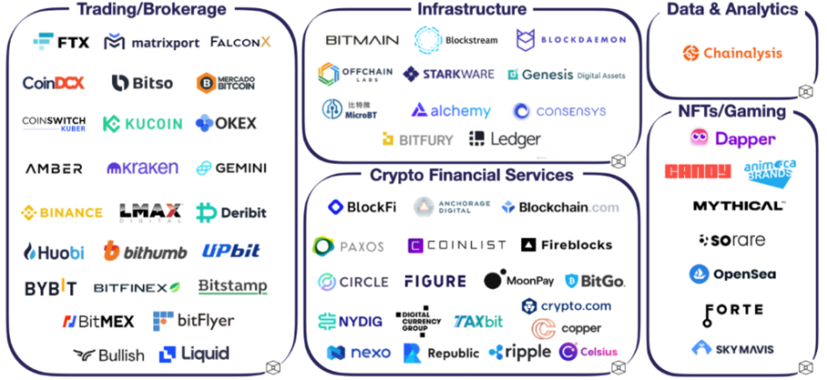

Венчурные фонды
Венчурный фонд — это компания, профессионально управляющая деньгами пула инвесторов. Такие фонды, как правило, ориентируются на международный рынок и вкладывают в стартапы с многократным потенциалом роста.
В Азербайджане венчурные фонды начинают развиваться, предоставляя возможности для финансирования стартапов и инновационных проектов. Вот несколько примеров венчурных фондов и организаций, работающих в этой сфере:
1. Azercell Venture Fund
2. NEF (National Entrepreneurship Fund)
3. Baku Business Factory
4. Azerbaijan Investment Company (AIC)
5. Fondi (крупные частные инвестиционные компании)
6. Инкубаторы и акселераторы
Khazar Ventures
Основные аспекты работы с венчурными фондами
Бизнес-план: Убедительный и детализированный бизнес-план критически важен для привлечения венчурного капитала.
Нетворкинг: Участие в стартап-мероприятиях и конференциях может помочь в установлении контактов с потенциальными инвесторами.
Готовность к презентации: Будьте готовы к питчам и ответам на вопросы инвесторов о вашем проекте.

Slide 13

Стипендия PhD
Докторские стипендии — это финансирование, предоставляемое студентам для поддержки их обучения на уровне докторантуры (PhD). Основные характеристики докторских стипендий:
1.Цель: Поддержка студентов в их научных исследованиях и обучении, позволяя им сосредоточиться на написании диссертации и проведении исследований.
2.Финансирование: Стипендии могут покрывать:
•Стоимость обучения.
•Проживание и питание.
•Исследовательские материалы и оборудование.
•Участие в конференциях и семинарах.
3.Требования: Кандидаты обычно должны предоставить:
•Заявку.
•Мотивационное письмо.
•CV (резюме) с указанием академических и профессиональных достижений.
•Рекомендательные письма.
•Планы исследования или предложение темы диссертации.

Slide 14



МОДУЛЬ №1 / ТЕМА №2
4.Типы стипендий:
Университетские стипендии: Предоставляются конкретными университетами или факультетами.
Государственные стипендии: Обеспечиваются правительствами стран для поддержки аспирантов.
Частные и международные организации: Фонды и НПО могут предоставлять стипендии для исследования в определённых областях.
5.Тематика: Докторские стипендии могут быть доступны для различных дисциплин, включая:
•Гуманитарные науки.
•Науки о природе.
•Инженерия и технологии.
•Социальные науки.
Стипендия PhD

Slide 15

Стипендия PhD
Некоторые возможности для получения PhD стипендий в Азербайджане и за его пределами:
DAAD (Германская служба академических обменов)
•Страна: Германия.
•Финансирование: Гранты для покрытия учебы и проживания.
•Требования:
Высокие академические результаты.
Проект для исследования.
Знание немецкого или английского языка.
•Процесс подачи:
Заявка через сайт DAAD.
Подготовка документов, включая мотивационное письмо и исследовательское предложение.

Slide 16
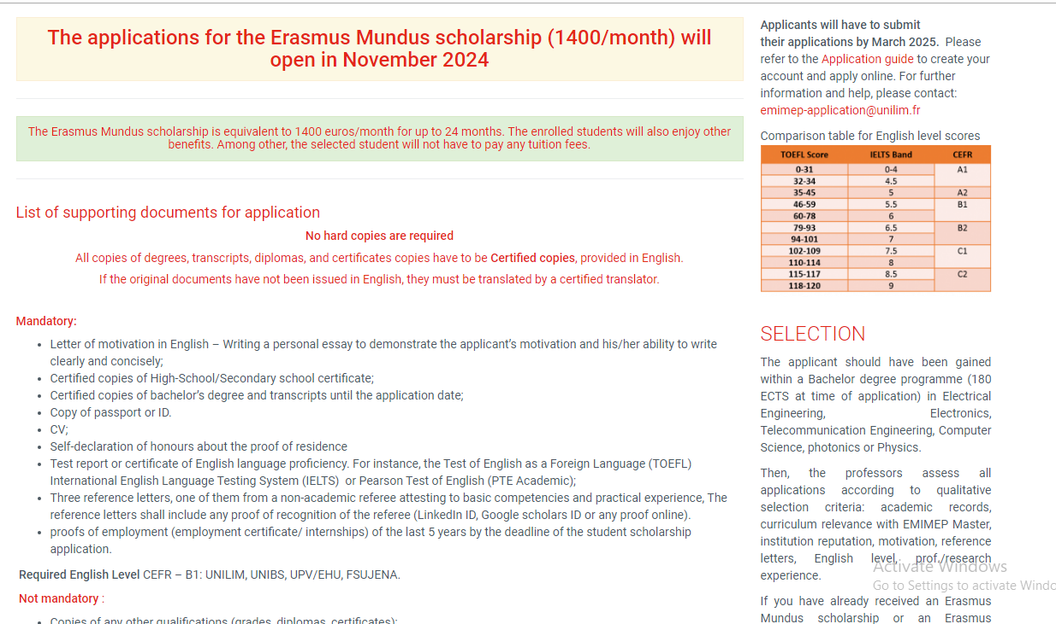
Стипендия PhD
Erasmus Mundus
•Регион: Европа.
•Цель: Поддержка международного образования и мобильности студентов.
•Финансирование: Полное покрытие учебы, проживания и дополнительные пособия.
•Требования: Заявка на конкретную программу (разные университеты).
Хорошие академические результаты.
Процесс подачи: Заявка через сайт выбранной программы.
Подготовка документов, включая CV и рекомендательные письма.

Slide 17

Стипендия PhD
TUBITAK (Турецкий совет по научным и техническим исследованиям)
•Страна: Турция.
•Финансирование: Гранты для международных студентов, обучающихся в Турции.
•Требования:
Исследовательский проект.
Академические результаты.
•Процесс подачи:
Заявка через сайт TUBITAK.
Подготовка проектного предложения и других необходимых документов.

Slide 18

Стипендия PhD
Национальные стипендии
•Азербайджанская научная фонд: Предоставляет стипендии для научных исследований и учебы в области науки и техники.
Как подать заявку
Исследуйте программы: Узнайте о доступных стипендиях и их требованиях.
Подготовьте документы:
Составьте резюме,
мотивационное письмо,
рекомендации
другие необходимые документы.
Соблюдайте сроки: Убедитесь, что подаете документы в установленные сроки.

Slide 19

Стипендия летняя школа
Основные характеристики стипендий:
1.Цель:
Поддержка студентов и молодых исследователей, желающих углубить свои знания в определенной области, познакомиться с международными образовательными стандартами и культурой.
2.Финансирование:
•Стипендии могут покрывать:
•Расходы на обучение.
•Проживание.
•Питание.
•Транспортные расходы.
В зависимости от программы, стипендии могут быть частичными или полными.
3.Требования:
Кандидаты обычно должны предоставить:
•Заявку.
•Мотивационное письмо.
•CV (резюме).
•Рекомендации.
•Академические достижения или результаты тестов (например, TOEFL, IELTS).

Slide 20
Стипендия летняя школа
4.Тематика:
Летние и зимние школы могут охватывать различные дисциплины, такие как:
•Гуманитарные науки.
•Науки о природе.
•Социальные науки.
•Искусство и культура.
•Технологии и инженерия.
Преимущества участия:
•Образование: Углубление знаний в специфической области.
•Сетевые возможности: Возможность познакомиться с людьми из разных стран и культур, установить профессиональные контакты.
•Культурный опыт: Погружение в новую культурную среду.
•Академические навыки: Развитие исследовательских, аналитических и практических навыков.

Slide 21
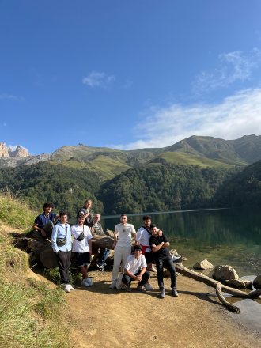
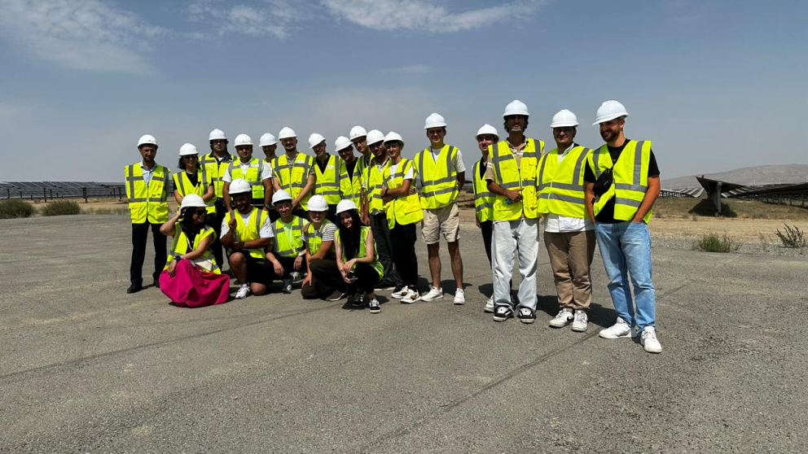

Стипендия летняя школа
DAAD Summer Schools
•Страна: Германия.
•Финансирование: Частично финансируемые программы. Стипендии могут покрывать расходы на обучение, проживание и проезд.
•Темы: Языковые курсы, устойчивое развитие, межкультурное взаимодействие, а также специализированные академические темы.
•Требования: Заявка с мотивационным письмом, CV, Рекомендации (иногда).
•Сайт: https://www.daad.de/de/

Slide 22
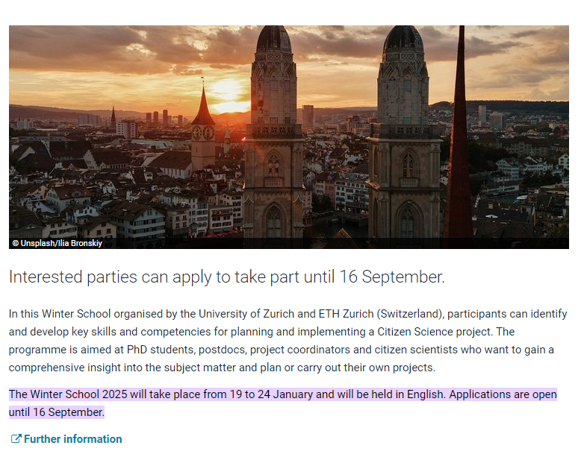
Стипендия Зимние школы
Global Winter School at ETH Zurich
•Страна: Швейцария.
•Финансирование: Ограниченные стипендии для международных студентов.
•Темы: Инженерия, технологии, устойчивое развитие.
•Требования:Заявка с академическими достижениями и проектной работой.
•Сайт: https://ethz.ch/de.html

Slide 23
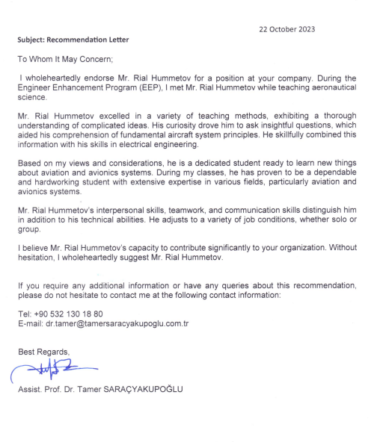
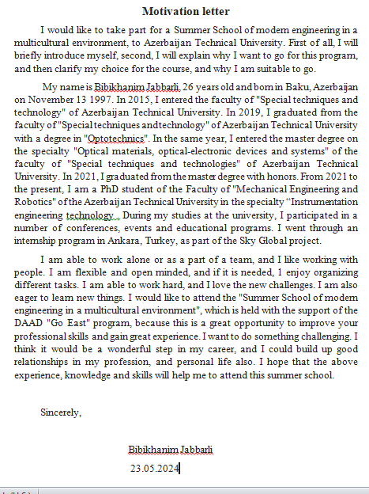
Стипендия PhD

Slide 24

Финансирование Проектов
Азиатский банк развития (ADB)
Основание: 1966 год.
Члены: 68 стран, в том числе 49 стран Азии.
Цели: Устойчивое экономическое развитие, снижение бедности, улучшение жизненного уровня населения.
Финансирование:
Инвестиционные кредиты на низких и средних условиях.
Гранты и техническая помощь.
Примеры проектов: Строительство дорог, водоснабжение, проекты по восстановлению после стихийных бедствий.
Процесс подачи:
Заявки обычно подаются через государственные учреждения или местные организации.
Требуется подготовить проектное предложение, включая обоснование, цели, бюджет и план реализации.

Slide 25

Финансирование Проектов
KOBIA (Государственная служба по поддержке малых и средних предприятий)
Основание: 2017 год.
Члены: Азербайджан.
Цели: Поддержка развития малого и среднего бизнеса.
Финансирование:Гранты, консультационные услуги, обучение для малых и средних предприятий.
Примеры проектов: Программы по развитию предпринимательства, финансовая помощь для стартапов. Эти организации и программы могут быть полезными для финансирования различных проектов, включая научные исследования, социальные инициативы и инфраструктурные программы. Рекомендуется обращаться напрямую в эти организации для получения более подробной информации о доступных возможностях.
Процесс подачи:
Заявки на гранты и поддержку подаются через их сайт или местные офисы.
Потребуется описание бизнеса и план использования гранта.

Slide 26

Финансирование Проектов
TUBITAK (Турецкий совет по научным и техническим исследованиям)
Основание: 1963 год.
Члены: Турция.
Цели: Поддержка научных исследований и разработок.
Финансирование:
Гранты, стипендии, финансирование проектов в области науки и технологий.
Примеры проектов: Исследования в области биомедицинских наук, технологий.
Конкретные проекты, для которых Азербайджан получил помощь от TÜBİTAK, включают проект "Инновационное сельское хозяйство". В рамках этого проекта предполагается внедрение современных технологий и развитие инновационных подходов в сельском хозяйстве Азербайджана.
Процесс подачи:
Заявки подаются через сайт TUBITAK. Необходимо подготовить проектное предложение и бюджет.
Проект может быть подан индивидуально или через университет

Slide 27
МОДУЛЬ №1 / ТЕМА №2
Подать заявку на финансирование или поддержку от различных организаций можно через несколько общих шагов:
1. Исследование возможностей
Определите подходящие организации: Ознакомьтесь с требованиями и направлениями финансирования, чтобы выбрать наиболее подходящие для вашего проекта.
Изучите условия: Убедитесь, что ваш проект соответствует критериям выбранной организации.
2. Подготовка необходимых документов
Бизнес-план или проектное предложение: Создайте детализированный документ, описывающий цель проекта, его значимость, бюджет и план реализации.
Резюме: Подготовьте резюме участников проекта и команды, включая их квалификации и опыт.
Дополнительные документы: Может потребоваться финансовая отчетность, рекомендации и другие подтверждающие документы.
3. Заполнение заявки
Онлайн-платформы: Многие организации предлагают онлайн-формы для подачи заявок. Зарегистрируйтесь на сайте и следуйте инструкциям.
Печатные формы: Если требуется, заполните и отправьте бумажные формы по почте или лично.

Slide 28

МОДУЛЬ №1 / ТЕМА №2
4. Соблюдение сроков
Уточните дедлайны: Убедитесь, что вы подали заявку до установленного срока. Сохраните документы и отправляйте их заранее, чтобы избежать задержек.
5. Коммуникация с организацией
Связывайтесь с контактными лицами: Если у вас есть вопросы по процессу подачи или требованиям, не стесняйтесь обращаться к представителям организации.
Поддержка: Убедитесь, что вы понимаете все требования и можете предоставить необходимую информацию.
6. Ожидание ответа
Следите за статусом: Некоторые организации предоставляют информацию о статусе вашей заявки. Будьте готовы к дополнительным вопросам или запросам на уточнение информации.
7. Подготовка к отчетности
Если ваша заявка одобрена: Будьте готовы предоставить отчеты о выполнении проекта и расходах, если это требуется организацией.

Slide 29
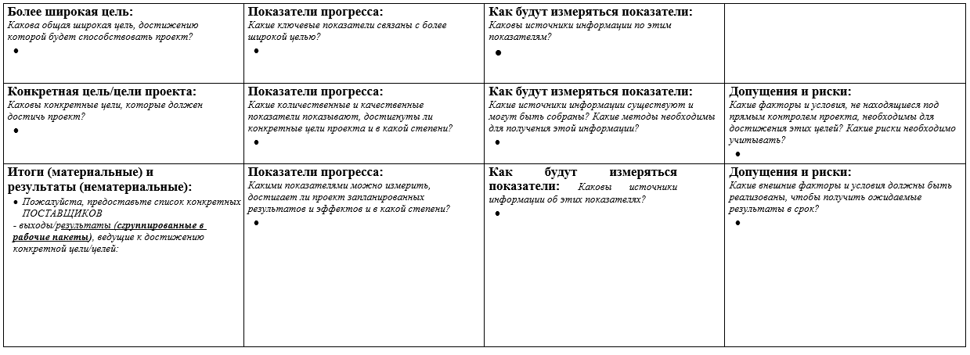
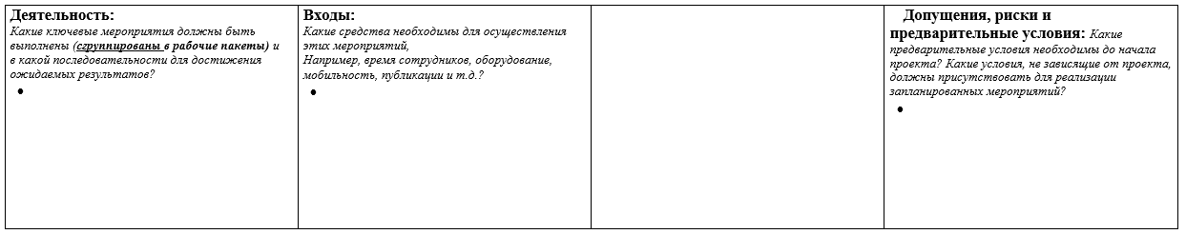
МОДУЛЬ №1 / ТЕМА №2

Slide 30
Спасибо за внимание
МОДУЛЬ №1 / ТЕМА №2

